Slide 1
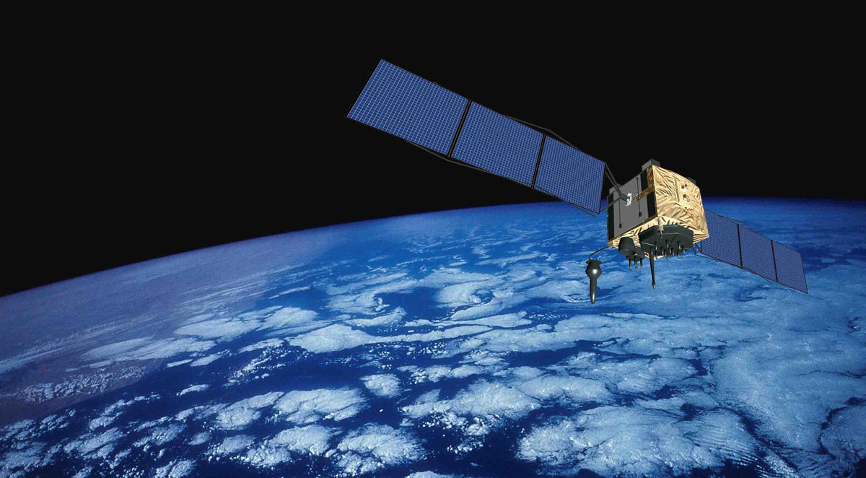
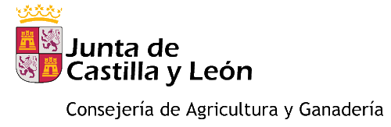

Sistemas de coordenadas
Autor: Modesto Blanco y David A. Nafría
CURSO “GPS PARA APLICACIONES EN LA AGRICULTURA 2016”

Slide 2
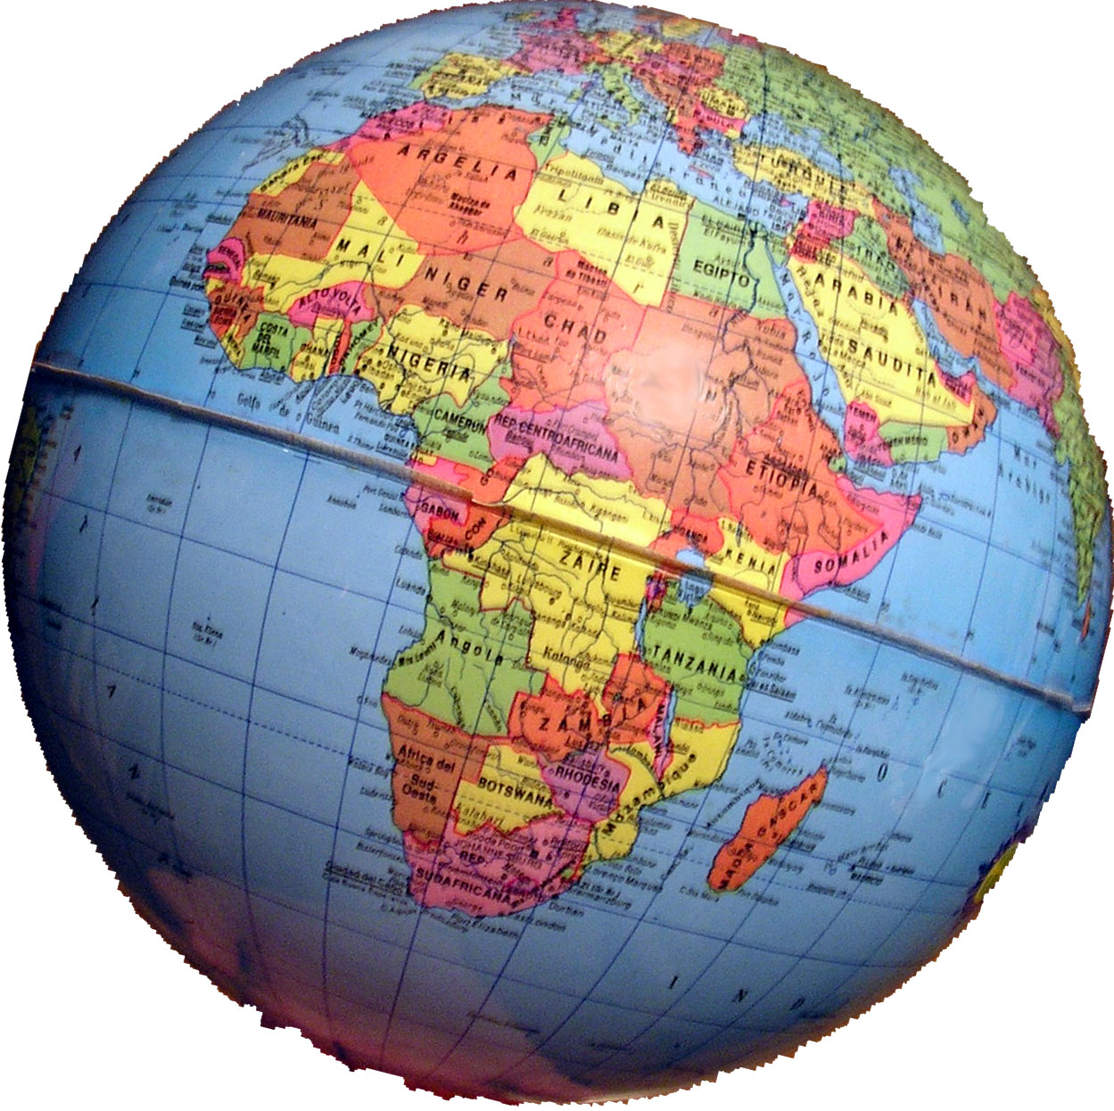
Conceptos básicos
¿Qué necesitamos para usar coordenadas?
Sistemas de referencia terrestres
Marcos de referencia terrestres
Modelos del geoide
Sistemas de proyección a un plano
Definir las transformaciones entre sistemas

Slide 3
Un sistema de referencia terrestre viene definido por:
Elipsoide de referencia: Int1924,WGS84,GRS80
Parámetros físicos de referencia: gravedad, rotación
Origen de longitudes: Greenwich
Origen de latitudes: Ecuador
Datum o punto fundamental:
Sistema topocéntrico: Datum en la superficie terrestre (ej: Potsdam en ED50). No es Cartesiano Geocéntrico
Sistema Cartesiano Geocéntrico: punto fundamental u Origen de coordenadas 0,0,0 en el centro de masas terrestre (sistemas satelitales)
Z
Potsdam
Y
0,0,0
X

Slide 4
Sistemas de Referencia terrestres (I)
ITRS (International Terrestrial Reference System)
- Para toda la Tierra, tiene en cuenta las velocidades debidas a la tectónica de placas. Un punto viene definido por su posición (X,Y,Z) y velocidad (Vx,Vy,Vz)
- Diferencia ITRF-ETRF en el 2015 (velocidad de placa euroasiática ≈ 2 cm/año):
dX ≈ -39 cm, dY ≈ 39 cm, dZ ≈ 24 cm.
WGS84 (World Geodetic System 1984)
- Es el sistema utilizado por los satélites GPS, coincidente con ITRS +- 5 cm.
- Elipsoide del mismo nombre WGS84, diferencia de solo 0.1 mm con elipsoide GRS80
- No existe como marco de referencia terrestre, o sea, no hay puntos o vértices con coordenadas precisas en WGS84, sólo coordenadas de navegación +- 2 m error.

Slide 5
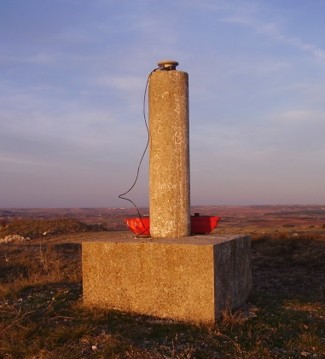
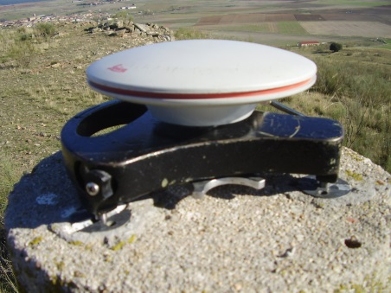
Sistemas de Referencia terrestres (II)
ED50 (European Datum 1950)
- Sistema oficial en España desde 1970
- Elipsoide internacional 1924, datum Postdam.
- 11.000 vértices ROI, exactitud planimetría +- 20 cm
- Altitudes ortométricas, exactitud +- 30 cm
(referencia nivel medio del mar en Alicante).
ETRS89 (European Terrestrial Reference System 1989)
- Sistema oficial en España desde 29-8-2007 (Real Decreto 1071 /2007)
- Elipsoide GRS80, Sistema Geocéntrico coincidente con ITRS en 1989
- Anclado a la placa Euroasiática, no varían las coordenadas (teóricamente)
- 1.100 vértices REGENTE, exactitud +- 5 cm, precisión relativa de 1-2 cm
- Altitudes elipsoidales, exactitud +- 5 cm, precisión relativa 1-2 cm
- Altitudes ortométricas a partir de modelo de geoide EGM08-REDNAP (IGN)
- Diferencia aprox. entre ambos sistemas en CyL:
-planimétrica : dX ≈ 100 m, dY ≈ 200 m.
-altimétrica : H Orto – h elipsoidal ≈ 55 m.

Slide 6
Conceptos básicos
¿Qué necesitamos para usar coordenadas?
Sistemas de referencia terrestres
Marcos de referencia terrestres
Modelos del geoide
Sistemas de proyección a un plano
Definir las transformaciones entre sistemas

Slide 7
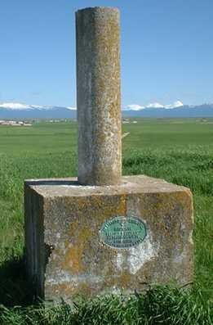
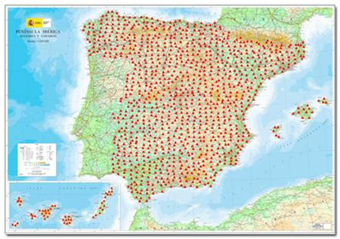
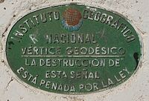
Marcos de referencia terrestres
Un marco de referencia es la materialización física y la manera práctica de acceder a un sistema de referencia (teórico), generalmente mediante una serie de puntos en el terreno con coordenadas (y velocidades) conocidas en dicho sistema.

Slide 8
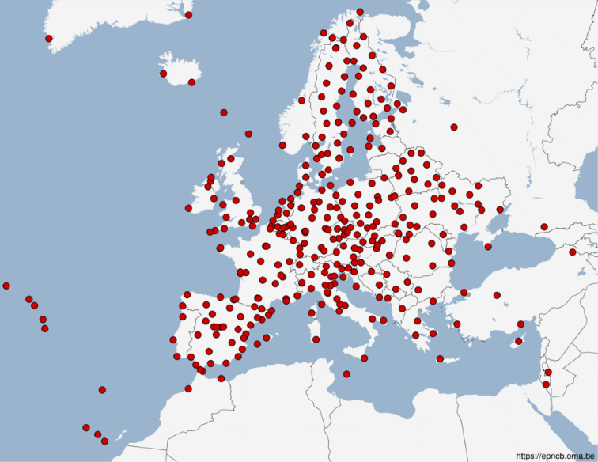
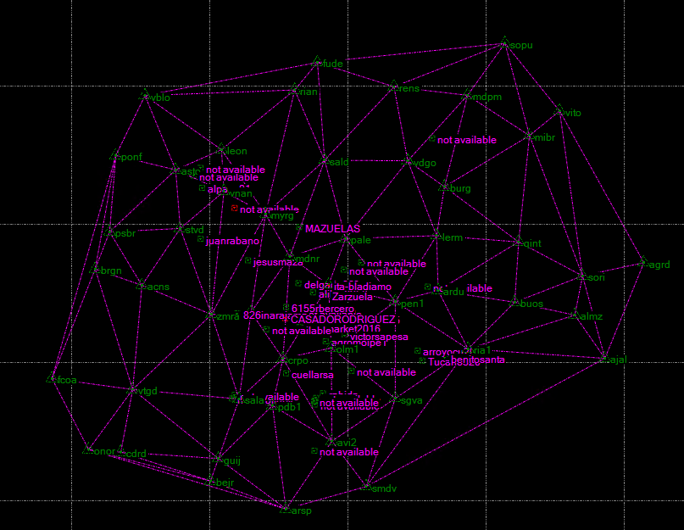


Marcos de referencia terrestres
Redes de estaciones permanentes como marcos de referencia activos

Slide 9
Conceptos básicos
¿Qué necesitamos para usar coordenadas?
Sistemas de referencia terrestres
Marcos de referencia terrestres
Modelos del geoide
Sistemas de proyección a un plano
Definir las transformaciones entre sistemas

Slide 10
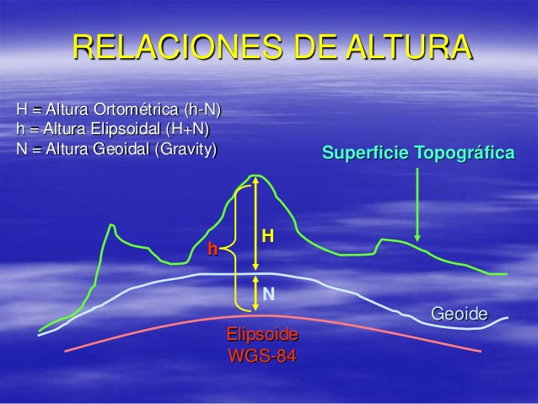
El sistema de proyección UTM
Altura Elipsoidal vs Altura Ortométrica

Slide 11
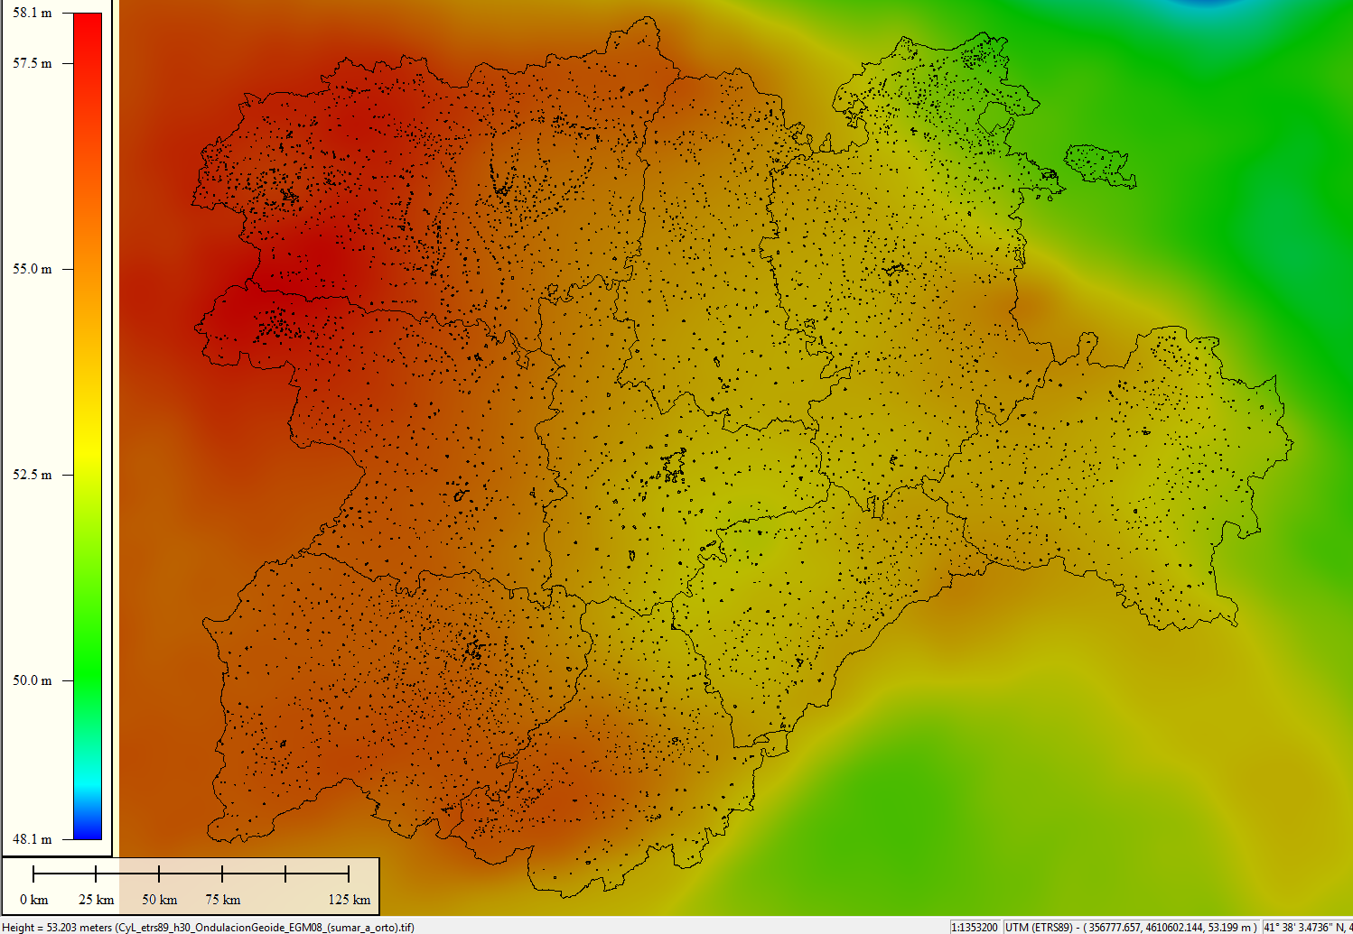
Mapa de ondulación del geoide en CyL

Slide 12
Conceptos básicos
¿Qué necesitamos para usar coordenadas?
Sistemas de referencia terrestres
Marcos de referencia terrestres
Modelos del geoide
Sistemas de proyección a un plano
Definir las transformaciones entre sistemas

Slide 13
Sistemas de proyección cartográfica
Sistemas de Proyección Cartográfica
Las coordenadas de un punto en un sistema de referencia terrestre se pueden expresar en coordenadas geocéntricas (X,Y,Z) o geodésicas (longitud, latitud, altura elipsoidal). Estas coordenadas definen tanto planimetría como altimetría del punto.
Los mapas son proyecciones del elipsoide de referencia sobre un plano, y utilizan coordenadas planimétricas proyectadas
La transformación entre coordenadas geocéntricas/geodésicas y proyectadas utiliza las fórmulas matemáticas que definen la proyección cartográfica
La proyección oficial en España/Europa para escala igual o menor de 1:500.000 es la Cónica Conforme de Lambert (conserva los ángulos)
La proyección oficial en España/Europa para escala mayor de 1:500.000 (ej: 1:25.000) es la UTM (Universal Transversal de Mercator) que también conserva los ángulos.

Slide 14
El sistema de proyección UTM
Sistema de proyección UTM
Se definen 60 zonas o husos de longitud 6 grados
En cada zona se proyecta el elipsoide sobre un cilindro transversal al eje polar
Definido entre latitudes de 80º Norte y 80º Sur
Un punto se define por su huso y hemisferio (ej: 30N) y sus coordenadas planimétricas: ej: X=300.000, Y=4.2500.000
Es una proyección conforme: conserva los ángulos y las formas. Pero produce deformación en áreas y distancias, según un factor de escala variable: en el centro el factor de escala (fe) es 0.9996: fe= distancia proyectada/distancia real . Ej.: para 100 m x 0.9996 = 99.96 m proyectados . Una hectárea proyectada sería 9992 m2 (0.08 % de error).

Slide 15
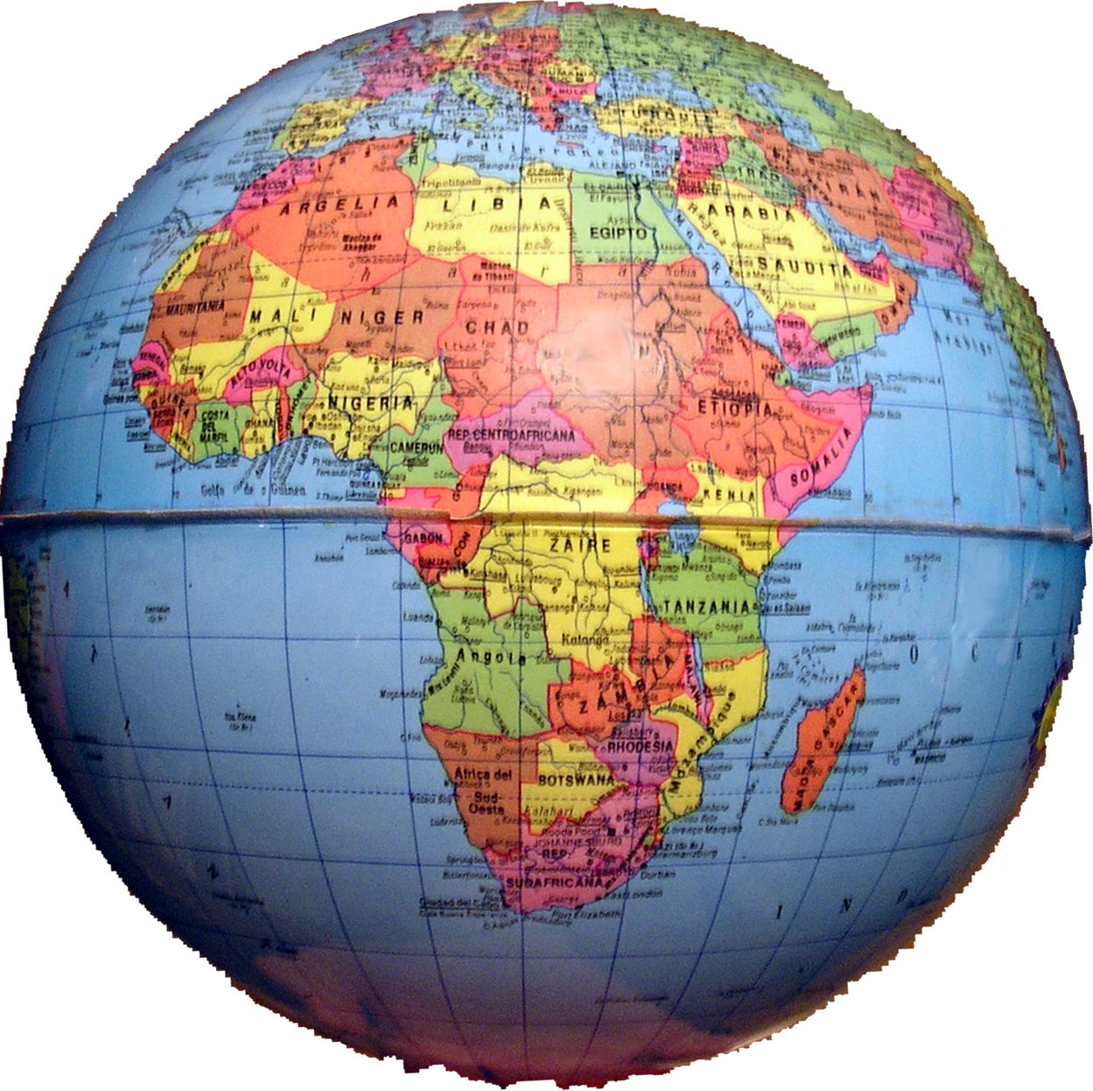
El sistema de proyección UTM
Sistema de proyección UTM
-3
0
UTM 35 Norte:
Meridiano Central: 27º Oeste
Paralelo Central = 0º
X= 500.000 m
Y= 0
Factor escala= 0.9996

Slide 16
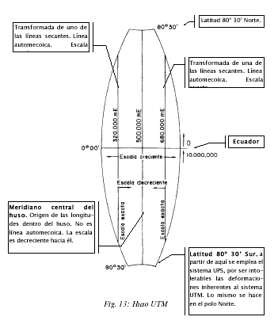
El sistema de proyección UTM
Sistema de proyección UTM

Slide 17
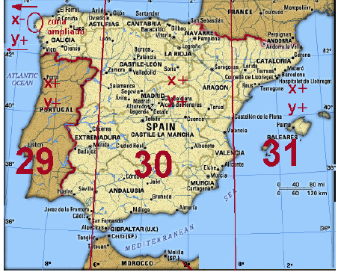
El sistema de proyección UTM
Sistema de proyección UTM (Extensión del Huso 30)

Slide 18
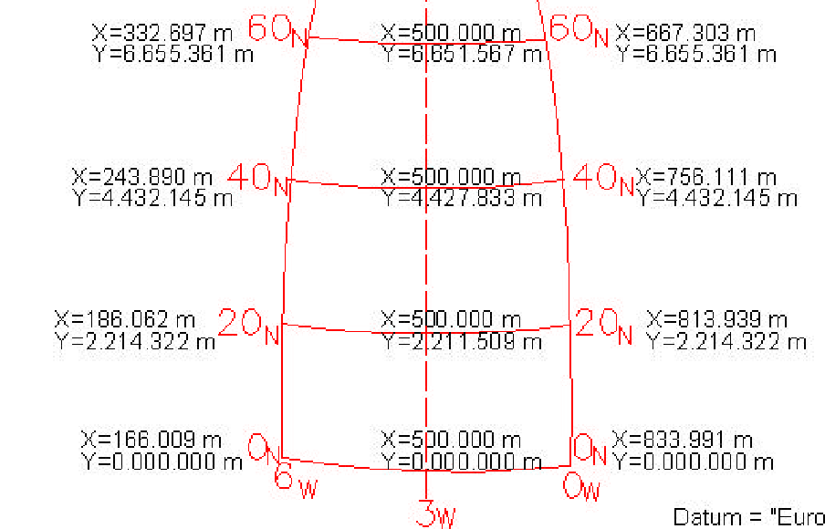
El sistema de proyección UTM
Sistema de proyección UTM

Slide 19
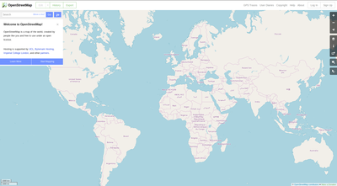

Sistema de proyección Web Mercator
Web Mercator, Google Web Mercator, Mercator esférica, WGS 84 Web Mercator1​ o WGS 84 / Pseudo-Mercator es una variante de la proyección de Mercator y es el estándar de facto para aplicaciones de mapas web. Saltó a la fama cuando Google Maps lo adoptó en 2005
A diferencia del Mercator elipsoidal y el Mercator esférico, el Web Mercator no está del todo conforme debido al uso de coordenadas geográficas de datos elipsoidales contra una proyección esférica. Las líneas de rumbo no son líneas rectas. El beneficio es que la forma esférica es mucho más simple de calcular, ahorrando muchos ciclos de computación.

Slide 20
Conceptos básicos
¿Qué necesitamos para usar coordenadas?
Sistemas de referencia terrestres
Marcos de referencia terrestres
Modelos del geoide
Sistemas de proyección a un plano
Definir las transformaciones entre sistemas

Slide 21
Transformación entre sistemas de referencia terrestres
Genéricamente se utilizan transformaciones Helmert 3D de 7 parámetros (3 rotaciones, 3 traslaciones y 1 factor escala).
Concretamente, para el paso de ED50<->ETRS89:
En planimetría se utilizan 7 parámetros más una rejilla correctora
En altimetría se utiliza el modelo de geoide EGM09-REDNAP (IGN)
Los parámetros de transformación están incorporados en muchas aplicaciones de SIG y CAD, pero hay que ser cuidadoso pues hay muchas transformaciones parecidas entre dos sistemas pero que pueden arrojar diferencias de varios metros.

